Slide 1
DİYARBAKIR İL MİLLİ EĞİTİM MÜDÜRLÜĞÜ
2016 -2017 EĞİTİM ÖĞRETİM YILI
EĞİTİM İSTATİSTİKLERİ
BİLGİLENDİRME TOPLANTISINA
HOŞ GELDİNİZ

Slide 2
MEİS MODÜLÜNE İLİŞKİN AÇIKLAMALAR
Tüm Resmi ve Özel Bağımsız Anaokulları, İlkokul, Ortaokul ve Ortaöğretim Kurumlarının;
Öğrenci bilgilerinin girişleri e-Okul Modülünden,
Bina Bilgileri, Eğitim Olanakları (Kütüphane/Materyal, Kütüphane Kullanım), Bilişim/İnternet ve Çevre Birimleri, Bilgisayar Laboratuvarları, Kurs/Kursiyer Bilgileri (Özel Öğretim Kurumları) bilgi girişleri ise MEİS Modülünden yapılacaktır.

Slide 3
MEİS MODÜLÜNE İLİŞKİN AÇIKLAMALAR
Bina Kullanımı Ekranında bulunan Derslik Sayılarını yazarken öncelikle,
6287 Sayılı Kanun kapsamında dönüştürme işlemi yapılmış olan, AYRI KURUM KODUNA SAHİP ilkokul ve Ortaokul aynı binada eğitim veriyor ise, İL MİLLİ EĞİTİM MÜDÜRLÜĞÜ TEMEL EĞİTİM BÖLÜMÜ PLANLAMA KOMİSYONUNCA, BİNA MÜLKİYETİNİN İLKOKULA MI, ORTAOKULA MI AİT OLDUĞU BELİRLENECEK,
Komisyonca Bina Mülkiyeti Verilen Okul, Bina Kullanımı ve Diğer Bina Bilgilerini (Tahsis Durumu dışındaki) dolduracak.
Aynı binada eğitim yapan diğer okul ise sadece TAHSİS DURUMU EKRANINA Hangi Okulun Binasını ve Kaç Dersliğini Kullandığı Bilgisini Girecek.
Aynı alanda eğitim yapan her iki okul ise, kendi binalarına ait bilgilerini girecekler.

Slide 4
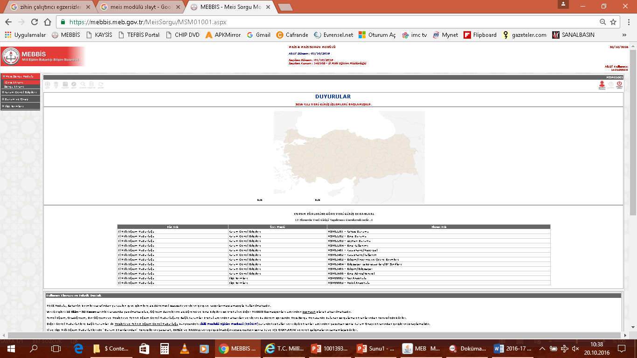
MEİS MODÜLÜNE İLİŞKİN AÇIKLAMALAR
MEİS MODÜLÜNDE, HER KURUM KULLANICI ADI VE ŞİFRESİNİ GİRDİĞİNDE, HANGİ EKRANLARA VERİ GİRİŞİ YAPACAĞININ LİSTESİ BULUNMAKTADIR.

Slide 5
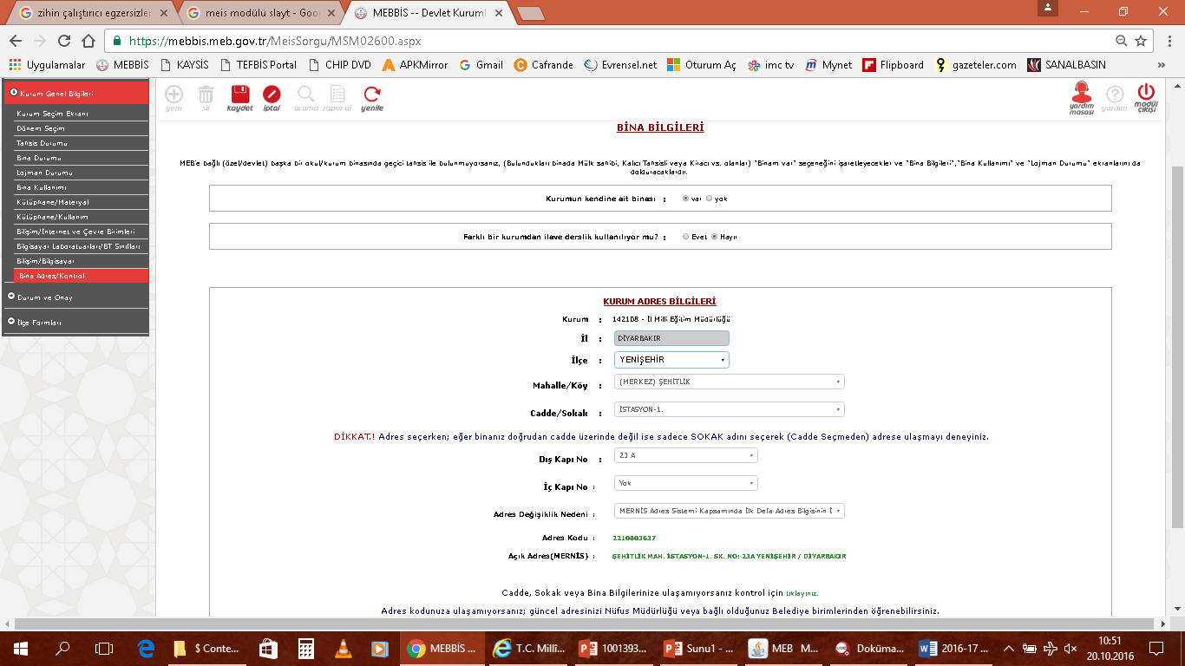
MEİS MODÜLÜNE İLİŞKİN AÇIKLAMALAR
MEİS MODÜLÜNDE, VERİ GİRİŞİNE BAŞLARKEN İLK OLARAK BİNA ADRES KONTROL EKRANINA KURUM ADRES BİLGİLERİ GİRİLMELİDİR. BU EKRANA BİLGİ GİRMEDEN BİNA KULLANIMI VE TAHSİS EKRANINA VERİ GİRİŞİ YAPILAMAZ.
Burada Kurumun adı bulunmalıdır.

Slide 6
MEİS MODÜLÜNE İLİŞKİN AÇIKLAMALAR
Kendi binası olan okullar, bina kullanım ekranında yer alan OKULUN TOPLAM DERSLİK SAYISI (kullanılan, kullanılmayan, anasınıfı ve özel eğitim sınıfı dahil) satırına mutlaka okulun toplam derslik sayısını gireceklerdir.
Derslik sayılarını girecek tüm kurumların,
Derslik sayısı (aktif kullanılan)
Derslik sayısı (anasınıfı olarak kullanılan)
Derslik sayısı (kullanılmayan)
Derslik sayısı (özel eğitim sınıfı olarak kullanılan)
+__________________________________________________
OKULUN TOPLAM DERSLİK SAYISI
eşitliğinin sağlanmasına dikkat edecekler.

Slide 7
MEİS MODÜLÜNE İLİŞKİN AÇIKLAMALAR
Kendi binası olmayan okullar ise sadece Tahsis Durumu ekranını dolduracaklar.
Okul/Kurumlar, kullanılmayan bölümlerini veya herhangi bir bölümünü dersliğe dönüştürmüşse (Lojman, öğretmenler odası vs.), bu derslik sayısını Derslik Olmadığı Halde Derslik Olarak Kullanılan Bölüm Sayısı (Toplam Dersliğe dahil edilmeyecektir) alanına yazacaklar.
Bina kullanım ekranında yer alan toplam derslik sayısı veya tahsis ekranında yer alan derslik sayısı, ÖDENEK TAKİP MODÜLÜ ile TAŞIMALI EĞİTİM MODÜLÜNE de veri kaynağı olduğu için Bu ekranlara hatasız ve eksiksiz girilmelidir.

Slide 8
MEİS MODÜLÜNE İLİŞKİN AÇIKLAMALAR
TAHSİS DURUMU EKRANINA;
Kendi binası olmayan okullar ile,
Dersliği yetersiz olup başka okuldan derslik kullanan okullar
bilgi girişi yapabilirler…

Slide 9
MEİS MODÜLÜNE İLİŞKİN AÇIKLAMALAR
E-OKUL MODÜLÜNDE ;
Bağımsız Anaokulları ve okul bünyelerinde bulunan anasınıflarındaki öğrenci sayılarının net alınması için, aday kayıtlar kesin kayda dönüştürülmelidir.
Öğrencisi olmayan şubelerin kapatılarak, gereksiz şube açılmasının önüne geçilmelidir.
e-Okul Modülüne; taşımalı eğitime tabi öğrenci, birleştirilmiş sınıflarda okuyan öğrenci ve kaynaştırma eğitimine tabi öğrenci bilgilerinin özür grupları ile birlikte eksiksiz olarak tanımlamalarının zamanında yapılmalıdır.

Slide 10
MEİS MODÜLÜNE İLİŞKİN AÇIKLAMALAR
Öğretmenevi, Öğretmenevi ve Akşam Sanat Okulu ile Sosyal Tesislerin Yatak Kapasiteleri, MEİS Modülündeki BİNA KULLANIMI EKRANINA veri girişi yapacaklardır.
Halk Eğitim Merkezi, Mesleki Eğitim Merkezi ve Olgunlaşma Enstitüleri kursiyer, personel ve bina bilgi girişlerini e-Yaygın Modülünden (http://eyaygin.meb.gov.tr), eğitim olanakları bilgi girişlerini MEİS Modülü üzerinden yapılacaktır.
Yaygın eğitim kapsamındaki özel özel eğitim okullarının rehabilitasyon birimleri ile özel eğitim ve rehabilitasyon merkezlerinde kayıtlı olan bireylerin kursiyer bilgileri ve kursiyerlerin öğrenim durumları http://mebbis.meb.gov.tr adresindeki ÖZÜRLÜ BİREY MODÜLÜ’ nden açılacak olan öğrenim bilgisi giriş ekranı kullanılarak girilecektir. Bina bilgileri, eğitim olanakları ve personel durumu bilgileri ise MEİS modülünden girilecektir.

Slide 11
MEİS MODÜLÜNE İLİŞKİN AÇIKLAMALAR
Mesleki ve Teknik Eğitim Genel Müdürlüğüne Bağlı İkili Mesleki Eğitim Merkezlerinin tüm bilgi girişleri MEİS SORGU Modülünden Yapılacaktır.
Pansiyon Açma, Kapama, Kapasite Artırımı ve Pansiyon Türü Değişikliği Gibi İşlemlerle İlgili Yetkiler Pansiyonun Bağlı Olduğu Genel Müdürlüklerde Olduğundan Bu Gibi Değişiklikler Devlet Kurumları Modülünden İlgili Genel Müdürlüklerce Girilecektir.
Yatılı Öğrenci Ekleme İşlemi; Öğrencinin Pansiyonunda Kaldığı Okul Müdürlüğü Tarafından e-Okul Modülünde Kurum İşlemleri / Bilgi Giriş İşlemleri / Yatılı Öğrenci Bilgileri Bölümünden zamanında yapılacaktır.

Slide 12
MEİS MODÜLÜNE İLİŞKİN AÇIKLAMALAR
ÖZEL ÖĞRETİM KURUMLARI
Özel Öğretim Kurumları Genel Müdürlüğüne Bağlı Tüm Kurumlar, Öğretmen Bilgilerini ilgili ekranlara, Kursiyer Bilgileri Ekranlarına ise Sadece Özel Öğretim Kursu, Özel Motorlu Taşıt Sürücüleri Kursu Ve Özel Muhtelif Kurslar MEİS Modülü Üzerinden Bilgi Girişi Yapacaktır.
Okula dönüşen dersaneler, geçmiş döneme ait kursiyer bilgilerini ESKİ KURUM KODU İLE MEİS Modülüne, 2016-2017 eğitim öğretim yılı öğrenci bilgilerini YENİ KURUM KODU İLE e-Okul modülüne, bina adres kontrol, bina durumu ve bina kullanım bilgilerini ise yine MEİS Modülüne gireceklerdir.
Özel okul ve kurumlar, Özel Öğretim Kurumları butonu altında bulunan kendisine ait ekranlara sırasıyla önce öğretmen branşı, kurs türü vb. seçimlerini yapıp kayıt yapacak, sonra açılacak olan ekranlara öğretmen ve kursiyer sayılarını gireceklerdir.

Slide 13
İstatistik Sağlanan Uluslararası Kurumlar
MEİS MODÜLÜNE İLİŞKİN AÇIKLAMALAR
1- EUROSTAT : Avrupa Birliği İstatistik Ofisi
2- Eurydice : Avrupa Eğitim Bilgi Ağı
3- OECD : Ekonomik İş Birliği ve Kalkınma Örgütü
4- UNESCO : Birleşmiş Milletler Eğitim, Bilim ve Kültür Örgütü
5- UIS : UNESCO İstatistik Enstitüsü
6- UOE : UNESCO-UIS / OECD / EUROSTAT
Bilgi girişleri İller Bazında toplanarak Ülkemizin Eğitim Öğretim İstatistiklerini oluşturacağından Hatalı veri girişi yapılmamalıdır.

Slide 14
MEİS MODÜLÜNE İLİŞKİN AÇIKLAMALAR
Bilgi girişlerinde hata yapılmamasına özen gösterilecek, hatalı bilgi girişinden birinci derecedeki birim amirleri ile okul müdürleri sorumlu olacaktır.
MEİS modülü bilgi girişine kapatıldıktan sonra, -sehven yanlış yazılmıştır, hatalı bilgi girilmiştir vb.- bilgilerin düzeltilmesi konusunda okul ve kurumlardan gelen düzeltme talepleri dikkate alınmayacaktır.

Slide 15
TEŞEKKÜR EDERİM….

